Slide 1



Reconstruction de Courbes de Charge Challenge Enedis
Intelligence Artificielle
2025-2026

Slide 2

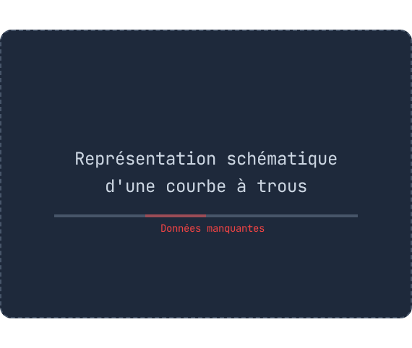
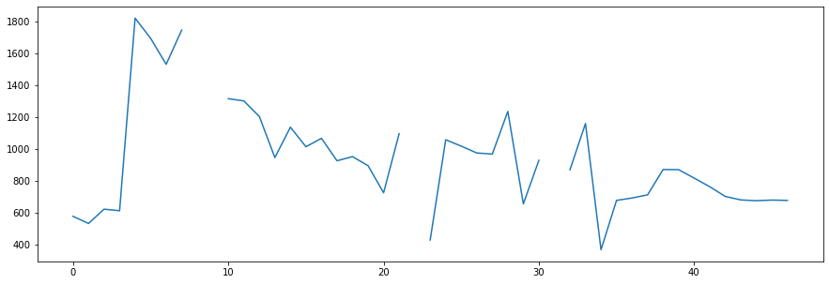

Contexte & Objectif
I. Introduction
Le Défi Enedis
•
38 Millions de compteurs Linky.
Courbe ‘Holed_1’ sur les 24 premères heures
•
Problème : Pertes de données techniques (transmission, stockage) créant des "trous".
•
Mission : Reconstruire les données manquantes de manière réaliste.
Données :
Métrique :

Slide 3

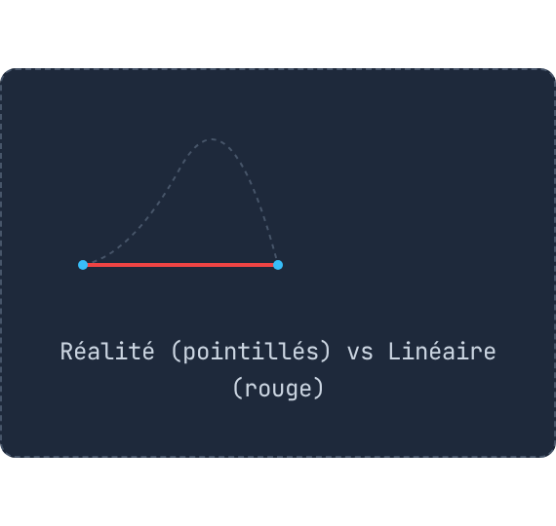

Stratégie & Benchmark
II. Analyse
Benchmark : Interpolation Linéaire
Méthode géométrique simple fournie par défaut.
Limites
Trace une ligne droite entre A et B.
Incapable de capturer les pics de consommation (allumage d'appareils, chauffage).
Objectif : Comprendre la "logique" électrique, pas juste la géométrie.

Slide 4

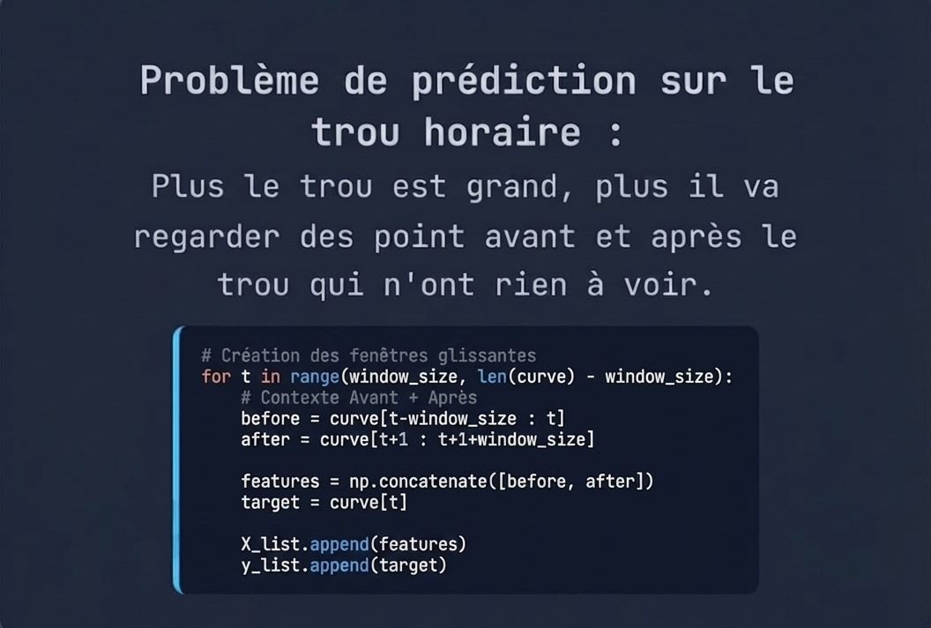
Tentative 1 : Deep Learning
III. Échec
Architecture TensorFlow (MLP)
•
Approche "Fenêtre glissante" (Windowing).
•
Entrée : 6 points avant + 6 points après.
•
Couches Dense (128, 64, 32 neurones).
Problème
Le réseau de neurones est moins performant pour prédire des grandes plages de données manquantes

Slide 5

Tentative 2 : Arbre de Décision par Régression
IV. Technique
Méthode de base
Modèle Unique
Prend ses propres décisions en divisant les données étape par étape.
126.32
Par régression
L’objectif est de prédire une valeur continue (un nombre) prenant n’importe qu’elle valeur dans une plage
MAE (WATTS)
Score Hackathon
Problème d’overfitting
Modèle très sensible aux variations des données
=> surapprentissage (Overfitting)

Slide 6
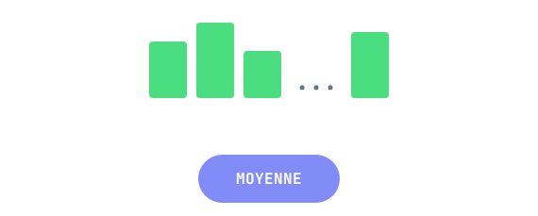
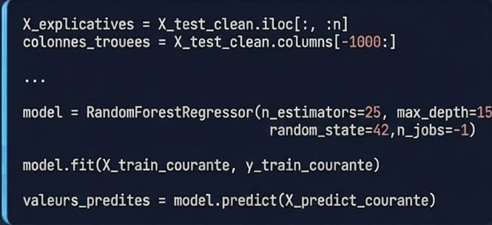
Tentative 3 : Random Forest
IV. Technique
Méthode d'Ensemble
n Arbres de Décision
Modifiable avec le paramètre n_estimators de la fonction RandomForestResgressor
Entraînement
Chaque arbre s'entraîne sur un sous-ensemble aléatoire de données et prend la moyenne de tous les arbres.
Avantages
Moins d’overtfitting, plus stable, meilleure corrélations entre les colonnes…
Inconvénients
Peut vite devenir long à l'exécution (lourd en calcul)

Slide 7

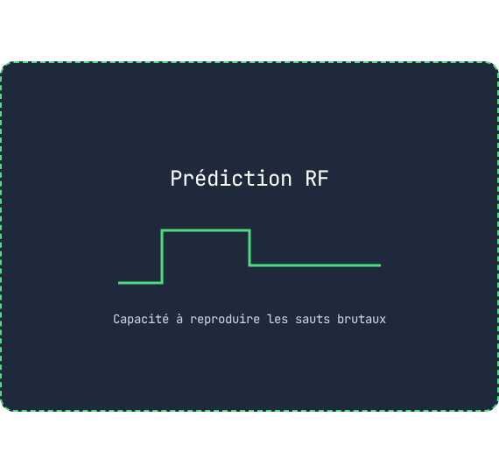
Résultats Finaux
IV. Performance
Performance Optimale
Le modèle capture les effets de paliers (sauts de consommation) là où le Deep Learning lissait trop.
Voici les résultats sur 50 courbes aléatoires :
89.7
MAE (WATTS)
Division par 2 de l'erreur

Slide 8


Conclusion & Perspectives
V. Bilan
Ce qu'il faut retenir
Pour aller plus loin...
•
Complexité ≠ Performance : Le RF (simple) bat le DL (complexe) sur ce format tabulaire.
Gradient Boosting pour corriger les erreurs séquentielles.
•
Robustesse : La méthode d'ensemble annule le bruit.
Élargir la fenêtre à 24h (cycle journalier).
Merci de votre attention.

